Slide 1

Podniková kultura a organizační struktury v systému řízení lidských zdrojů
2. seminář
Ing. Lucie Meixnerová, Ph.D.
Katedra Podnikové ekonomiky a managementu

Slide 2
Úkol na procvičení
Úkol 1: Modely řízení lidských zdrojů
● Vyberte vhodný subjekt s organizační strukturou a HR/personálním oddělením.
● Popište dílčí činnosti řízení lidských zdrojů.
● Uveďte a popište přístup k řízení lidských zdrojů.
● Úkol může zpracovat skupina max. 2 studentek/ů.
Termín odevzdání úkolu: IS SU Odevzdávárna nejpozději do neděle 8. 3. 2020 do 23:59 hod, po termínu nebude úkol hodnocen.

Slide 3
Modely řízení lidských zdrojů: Základní přístup
● Tvrdé řízení lidských zdrojů
● Měkké řízení lidských zdrojů.
Byrokratický přístup
Operativní přístup
Strategický přístup

Slide 4
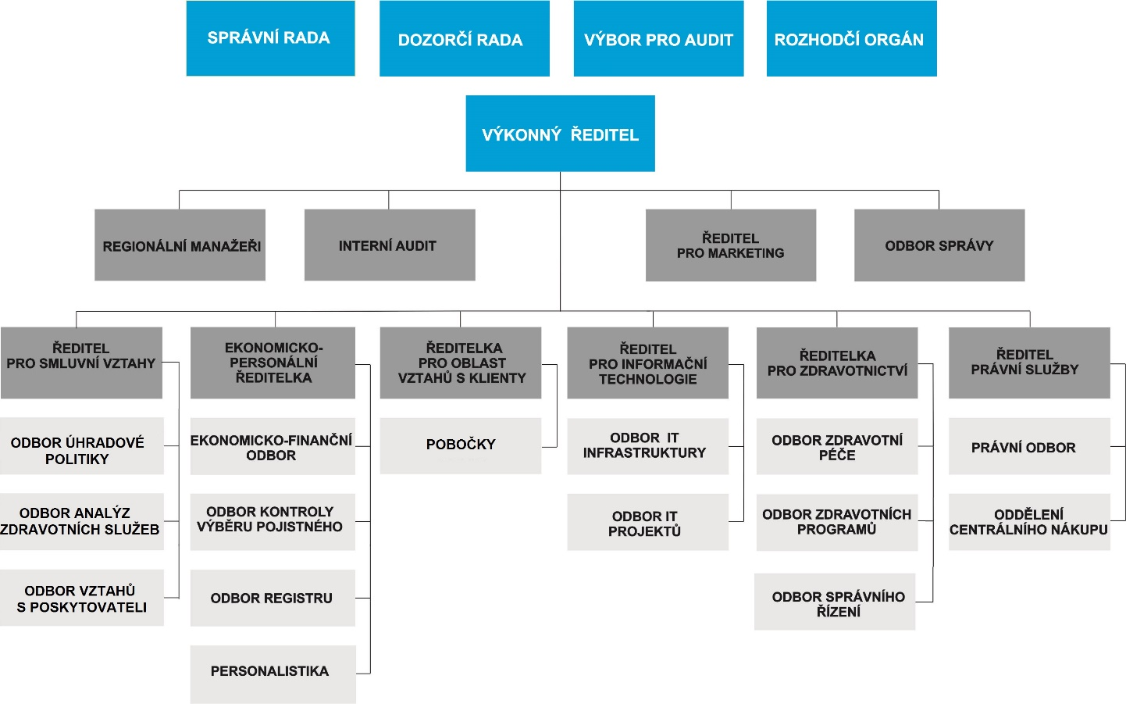
Vzorový příklad 1: RBP pojištovna

Slide 5
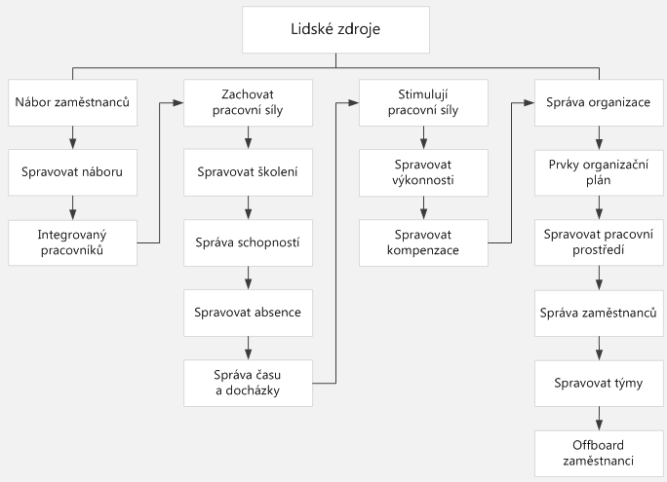
Vzorový příklad 1

Slide 6
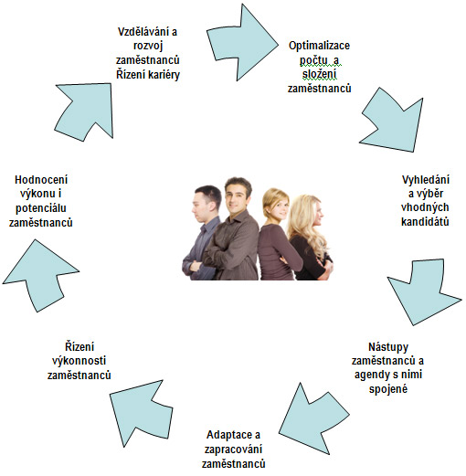
Vzorový příklad 2

Slide 7
Charakteristické rysy řízení lidských zdrojů
● …
● …
● …
● …
K diskusi:
https://www.cez.cz/edee/content/micrositesutf/odpovednost/index03_01_03.htm

Slide 8
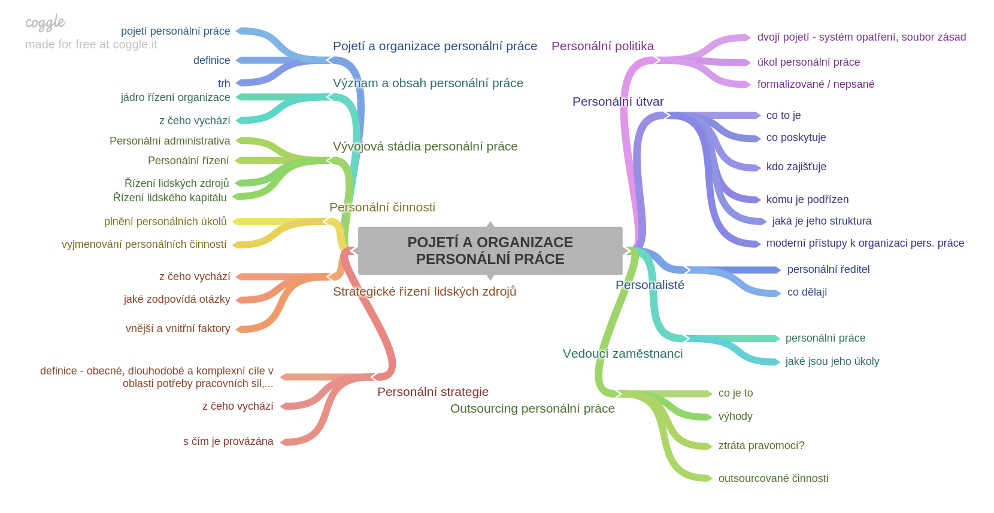
Vzorový příklad 3

